Slide 1
Data Mining for Predicting Customer Satisfaction Using Clustering Techniques
Kartika Purwandari; Join W. C. Sigalingging; Muhammad Fhadli; Shinta Nur Arizky; Bens Pardamean
2020 International Conference on Information Management and Technology (ICIMTech)
Presenter: Yi-Sheng Chen
Date: Apr. 22, 2025

Slide 2
Abstract
Managing customer satisfaction has become an important business trend, including restaurants business. This study aims to determine the application of the K-means, Spectral Clustering (SC), and Agglomerative Clustering (AC) method for measuring customer satisfaction on a family restaurant in Taiwan. We contribute the data collection process and application of data mining in a family restaurant. The clustering analysis based on agglomerative clustering approach performs as well as the K-means approach to cluster the same characteristics of the customers. At last, this study shows the measurement result of customer satisfaction and provides improvement suggestion to the restaurant concerned.

Slide 3
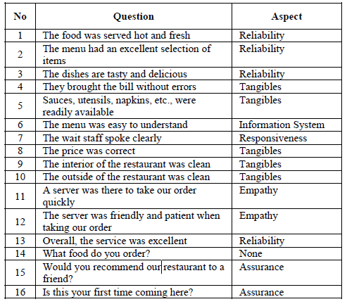
Data Collection and Pre-processing
N=104(Random)
可靠性（reliability）
有形性（tangibles）
資訊系統（information system）
回應性（responsiveness）
同理心（empathy）
保證性（assurance）

Slide 4
Clustering Model (k=3)
K-means Clustering
譜分群 Spectral Clustering (SC)
階層式分群法 Agglomerative Clustering (AC)
主成分分析（Principal Component Analysis, PCA）

Slide 5
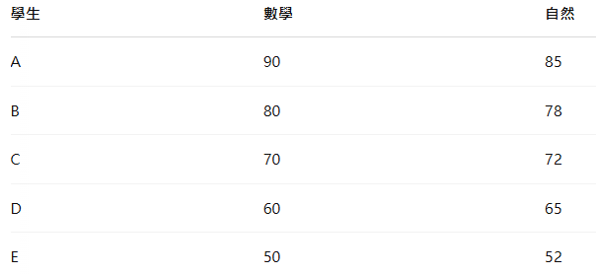
主成分分析（Principal Component Analysis, PCA）
降維（Dimensionality Reduction）：從高維資料中找出最重要的資訊。
資料壓縮：保留資料的主要特徵。
可視化：將高維資料轉換成 2D 或 3D，方便觀察。
特徵萃取：轉換出更有意義的新特徵（主成分）。

Slide 6
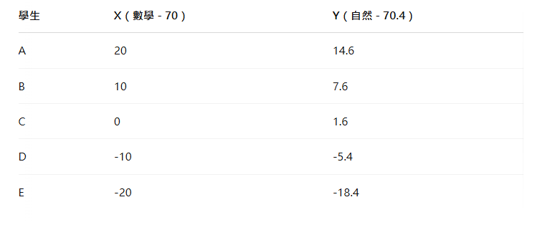

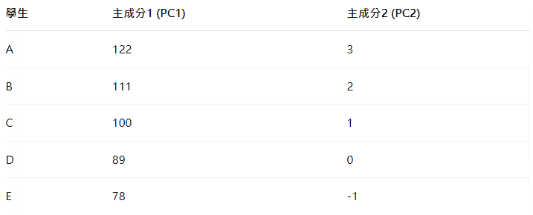
Step 2:資料中心化(centralize)
Step 3:計算協方差矩陣（Covariance Matrix）
Step 4：算出主成分（找特徵向量）
Step 5：把原始資料投影到主成分上

Slide 7
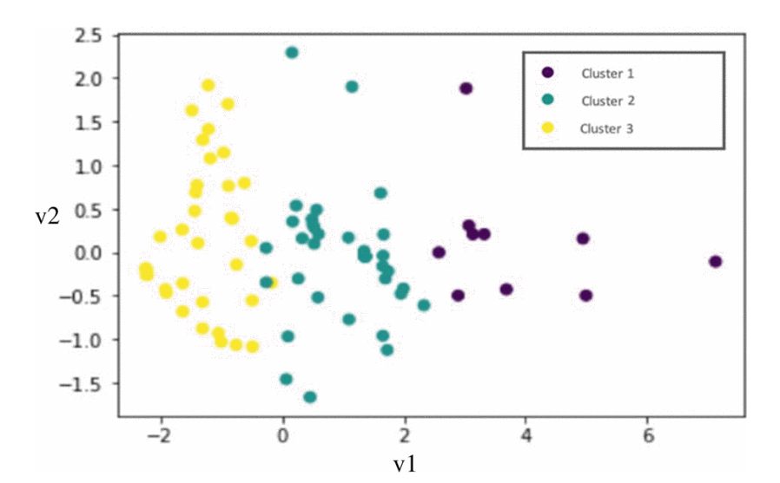


K-means Clustering
是透過最小平方誤差來計算各群集的中心點
隨機選 K 個初始中心。
所有資料指派給最近的中心。
重新計算中心 → 重複步驟 2～3

Slide 8
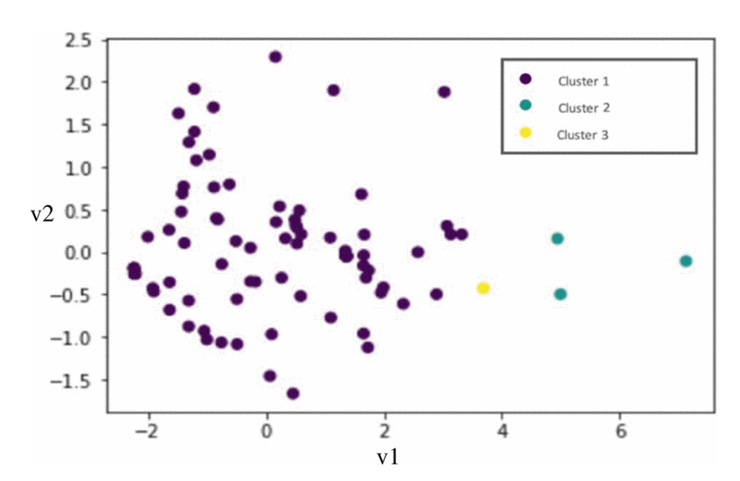
譜分群 Spectral Clustering (SC)
建立相似度矩陣（如 Gaussian kernel）。
建立圖的「Laplacian 矩陣」。
對 Laplacian 做特徵值分解，取前 K 個特徵向量。
對這些特徵向量用 K-means 再做分群。

Slide 9
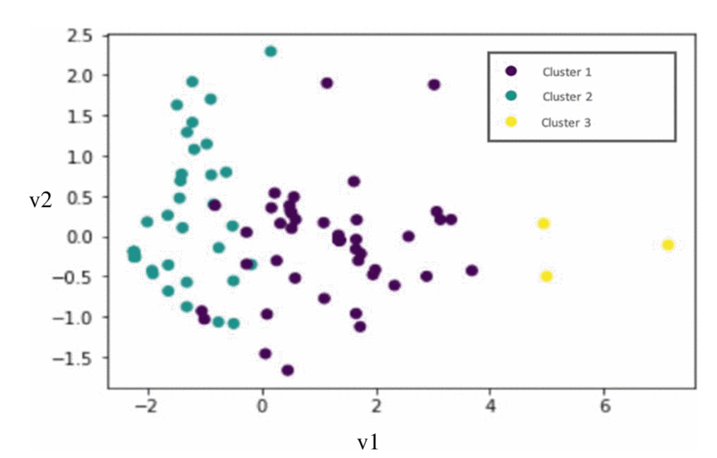
階層式分群法 Agglomerative Clustering (AC)

Slide 10
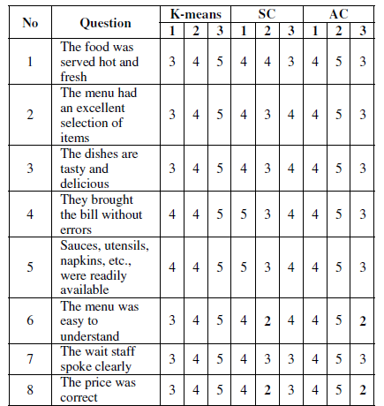
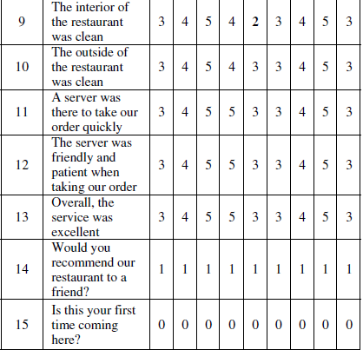
Result

Slide 11
Thanks

